Slide 1
HÌNH HỌC 9

Slide 2
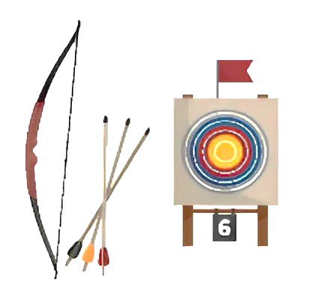
KHỞI ĐỘNG
Trong các cuộc thi đấu thể thao, người ta thường tổ chức thi bắn cung. Thuở xưa, cây cung được làm ra bằng cách buộc một sợi dây (gọi là dây cung) vào hai đầu của một đoạn tre (hoặc gỗ) có tính đàn hồi cao. Đoạn tre bị kéo căng, cong lại tạo nên hình ảnh của một phần đường tròn, đó cũng chính là hình ảnh của “cung” trong Toán học.
Trong bài này chúng ta sẽ tìm hiểu về những vấn đề
liên quan đến khái niệm này.

Slide 3
BÀI 14: CUNG VÀ DÂY CỦA MỘT ĐƯỜNG TRÒN

Slide 4
01.
HÌNH THÀNH KIẾN THỨC MỚI

Slide 5
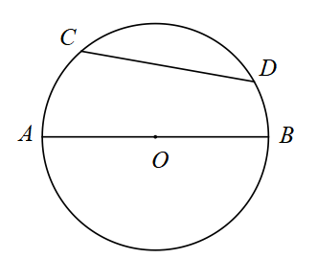
1. Dây và đường kính của đường tròn
Khái niệm dây và đường kính của đường tròn
• Đường thẳng nối hai điểm tùy ý của một đường tròn gọi là dây (hay dây cung) của đường tròn.
• Mỗi dây đi qua tâm là một đường kính của đường tròn và có độ dài bằng $2R$.
$CD$ là một dây và $AB$ là một đường kính

Slide 6
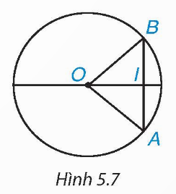
Quan hệ đường kính và dây cung
HĐ (SGK – tr.87)
Xét dây $AB$ tùy ý không đi qua tâm của đường tròn $\left(O;R\right)$ (H.5.7). Dựa vào quan hệ giữa các cạnh của tam giác $AOB$, chứng minh $AB<2R$
Bài giải
Trong $∆ABC$ có $AB<OA+OB$ (bất đẳng thức tam giác)
=> $AB<R+R=2R$
Vậy $AB<2R$.

Slide 7
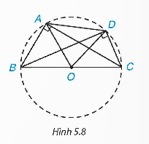
Định lí
Trong một đường tròn, đường kính là dây cung lớn nhất
Ví dụ 1 (SGK – tr.88)
Tứ giác lồi $ABCD$ có $\hat{BAC}=\hat{BDC}={90}^{o}$. Chứng minh bốn điểm $A, B, C, D$ cùng nằm trên một đường tròn và $AD<BC$

Slide 8
Giải
Gọi O là trung điểm của đoạn BC. Tam giác ABC vuông tại A ($\hat{BAC}$ = 90$°$) nên đường trung tuyến AO bằng nửa cạnh huyền, nghĩa là OA = OB = OC = $\frac{BC}{2}$. Do đó điểm A nằm trên đường tròn (O) đường kính BC.
Tương tự, bằng cách xét tam giác DBC ta cũng suy ra điểm D thuộc đường tròn (O). Vậy AD là một dây (không đi qua tâm) của đường tròn (O). Áp dụng định lí trên ta có AD < BC.

Slide 9
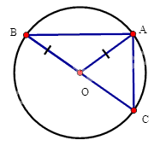
Luyện tập 1 (SGK – tr.88)
Cho đường tròn đường kính $BC$. Chứng minh rằng với điểm $A$ bất kì (khác $B$ và $C$) trên đường tròn, ta đều có:
$BC<AB+AC<2BC$
Gợi ý
• Áp dụng bất đẳng thức trong tam giác ta có điều gì?
• Từ mối quan hệ giữa dây cung và đường kính ta có điều gì?

Slide 10
Giải
Xét $∆ABC$ có: $BC<AB+AC$ (bất đẳng thức tam giác) (1)
Xét đường tròn đường kính $BC$ có dây cung $AB, AC$ ta có:
$$AB<BC;AC<BC$$
=> $AB+AC<2BC$ (2)
Từ (1)(2) suy ra $BC<AB+AC<2BC$

Slide 11
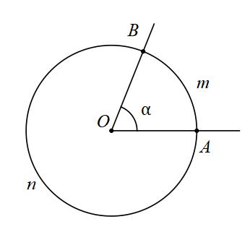
2. Góc ở tâm, cung và số đo của một cung
Khái niệm góc ở tâm và cung tròn
• Hai điểm $A, B∈\left(O\right)$ và chia đường tròn $\left(O\right)$ thành hai phần, mỗi phần là một cung tròn (hay cung).
• Hai điểm $A, B$ là hai đầu mút của mỗi cung đó.
• Góc ở tâm là góc có đỉnh trùng với tâm của đường tròn.

Slide 12
Chú ý
• $\hat{AOB}<{180}^{o}$ thì $\overset{⏜}{AmB}$ là cung nhỏ; $\overset{⏜}{AmB}$ có thể kí hiệu là $\overset{⏜}{AB}$
• $\overset{⏜}{AnB}$ là cung lớn
• $\hat{AOB}={180}^{o}$ thì $\overset{⏜}{AB}$ là một nửa đường tròn.
• $\hat{AOB}$ chắn $\overset{⏜}{AB}$ hay $\overset{⏜}{AB}$ chắn bởi $\hat{AOB}$

Slide 13
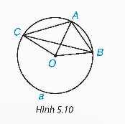
Ví dụ 2 (SGK – tr.89)
Cho ba điểm $A, B$ và $C$ thuộc đường tròn $\left(O\right)$ như hình 5.10
a) Tìm các góc ở tâm có hai cạnh đi qua ba điểm $A, B, C$
b) Tìm các cung có hai mút là hai trong ba điểm $A, B, C$
Giải
a) Các góc ở tâm cần tìm là $\hat{AOB}$, $\hat{BOC}$ và $\hat{COA}$.
b) Các cung có hai mút A, B là $\overset{⏜}{AB}$; $\overset{⏜}{ACB}$
Các cung có hai mút A, C là $\overset{⏜}{AC}$; $\overset{⏜}{ABC}$
Các cung có hai mút B, C là $\overset{⏜}{BAC}$; $\overset{⏜}{BaC}$

Slide 14
Cách xác định số đo của một cung
1) Số đo của một cung được xác định như sau:
Số đo của nửa đường tròn bằng ${180}^{o}$
Số đo của cung nhỏ bằng số đo của góc ở tâm chắn cung đó.
Số đo của cung lớn bằng hiệu giữa ${360}^{o}$ và số đo của cung nhỏ có chung hai mút.
2) Số đo của cung $AB$ được kí hiệu là sđ$\overset{⏜}{AB}$
sđ$\overset{⏜}{AmB}=\hat{AOB}=α \left(0^{o}<α≤{180}^{o}\right)$
sđ$\overset{⏜}{AnB}={360}^{o}−α$

Slide 15
Chú ý
• Cung có số đo $n^{o}$ gọi là cung $n^{o}$. Cả đường tròn là cung ${360}^{o}$. Một điểm thường được coi là cung $0^{o}$
• Hai cung trên một đường tròn bằng nhau nếu chúng có cùng số đo.
Câu hỏi
Tại sao số đo cung lớn của một đường tròn luôn lớn hơn ${180}^{o}$?
Tổng số đo cung lớn và cung nhỏ là ${360}^{o}$
Mà số đo cung nhỏ luôn nhỏ hơn ${180}^{o}$ nên số đo cung lớn luôn lớn hơn ${180}^{o}$

Slide 16
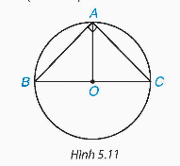
Nhận xét
Nếu $A$ là một điểm thuộc cung $BAC$ thì:
sđ$\overset{⏜}{BAC}=$ sđ$\overset{⏜}{BA}$ + sđ$\overset{⏜}{AC}$ (H.5.10)
Ví dụ 3 (SGK – tr.89)
Tính số đo của các cung có các đầu mút là hai trong các điểm $A, B, C$ trong Hình 5.11, biết rằng $ABC$ là tam giác vuông cân tại đỉnh $A$.

Slide 17
Giải
Trên Hình 5.11, ta thấy $\overset{⏜}{AB}$ và $\overset{⏜}{AC}$ là các cung nhỏ bị chắn bởi các góc ở tâm thứ tự là $\hat{AOB}$ và $\hat{AOC}$. Do tam giác ABC vuông cân tại A nên đường trung tuyến AO cũng là đường cao, tức là AO $⊥$ BC. Do đó $\hat{AOB}$ = $\hat{AOC}$ = 90$°$, suy ra sđ $\overset{⏜}{AB}$ = sđ $\overset{⏜}{AC}$ = 90$°$.
$\overset{⏜}{ACB}$ là cung lớn có chung hai mút A, B với cung nhỏ AB nên
sđ $\overset{⏜}{ACB}$ = 360$°$ - sđ $\overset{⏜}{AC}$ = 360$°$ - 90$°$ = 270$°$ .
Tương tự, ta có: sđ $\overset{⏜}{ABC}$ = 360$°$ - sđ $\overset{⏜}{AC}$ = 360$°$ - 90$°$ = 270$°$ .
Ngoài ra còn có hai nửa đường tròn có chung hai mút A và B có số đo bằng 180$°$

Slide 18
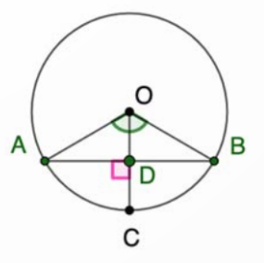
Luyện tập 2 (SGK – tr.90)
Cho điểm C nằm trên đường tròn (O). Đường trung trực của đoạn OC cắt (O) tại A. Tính số đo của các cung $\overset{⏜}{ACB}$ và cung $\overset{⏜}{ABC}$.

Slide 19
Giải
Gọi $D$ là trung điểm của đoạn $OC$
$∆OAD$ có $OD⊥AD$ nên $∆OAD$ vuông tại $D$
$∆OAD$ có $OD=\frac{1}{2}OC=\frac{1}{2}OA$
$→$ $\hat{AOC}=\hat{AOD}={60}^{o}$
Do đó $\hat{AOB}=2\hat{AOC}={120}^{o}$
Vậy sđ$\overset{⏜}{ACB}={120}^{o}$
Ta có sđ$\overset{⏜}{ABC}={360}^{o}−$ sđ$\overset{⏜}{AC}={360}^{o}−{60}^{o}={300}^{o}$

Slide 20
02.
LUYỆN TẬP

Slide 21
Câu 1. Trong một đường tròn, dây lớn nhất là:
A. đường kính
B. bán kính
A. đường kính
C. chu vi
D. diện tích

Slide 22
Câu 2. Chọn khẳng định đúng. Góc ở tâm là góc:
A. Có đỉnh trùng với tâm đường tròn
A. Có đỉnh trùng với tâm đường tròn
B. Có đỉnh nằm trên đường tròn
C. Có hai cạnh là hai đường kính của đường tròn
D. Có đỉnh nằm trên bán kính của đường tròn

Slide 23
Câu 3. Cho đường tròn (O) đường kính AB và dây CD không đi qua tâm. Khẳng định nào sau đây là đúng?
A. AB $≤$ CD
B. AB < CD
C. AB = CD
D. AB > CD
D. AB > CD

Slide 24
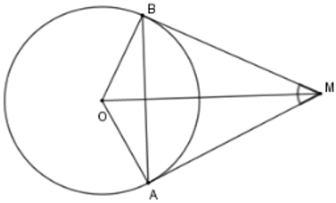
Câu 4. Cho hai tiếp tuyến tại A và B của đường tròn (O) cắt nhau tại M, biết $\hat{AMB}={50}^{o}$. Số đo cung AB nhỏ và số đo cung AB lớn lần lượt là:
A. 130º; 250º.
B. 230º; 130º.
C. 130º; 230º.
C. 130º; 230º.
D. 150º; 210º.

Slide 25
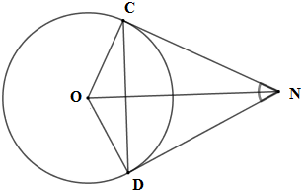
Câu 5. Cho hai tiếp tuyến tại C và D của đường tròn (O) cắt nhau tại N, biết $\hat{CND}={60}^{o}$. Tính $\hat{DNO}$ và $\hat{CON}$
A. $\hat{DNO}={45}^{o};\hat{NOC}={45}^{o}$
B. $\hat{DNO}={60}^{o};\hat{NOC}={30}^{o}$
C. $\hat{DNO}={35}^{o};\hat{NOC}={55}^{o}$
D. $\hat{DNO}={30}^{o};\hat{NOC}={60}^{o}$
D. $\hat{DNO}={30}^{o};\hat{NOC}={60}^{o}$

Slide 26
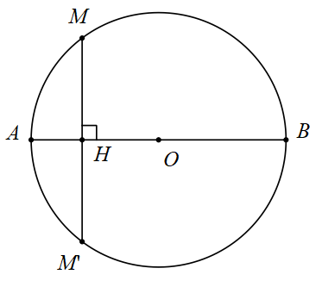
5.5 (SGK – tr.90)
Cho nửa đường tròn đường kính AB và một điểm M tuỳ ý thuộc nửa đường tròn đó.
Chứng minh rằng khoảng cách từ M đến AB không lớn hơn $\frac{AB}{2}$

Slide 27
Giải
Kẻ $MH⊥AB$ tại $H$ => Khoảng cách từ $M$ đến $AB$ là $MH$
Gọi $M′$ là điểm đối xứng của $M$ qua $H$
=> $H$ là trung điểm của $MM′$ hay $MM^{′}=2MH$
Lại có: $AB$ là trục đối xứng cửa $\left(O\right)$ nên $M^{′}∈\left(O\right)$
=> $MM′$ là một dây của $\left(O\right)$.
Do đó $MM^{′}≤AB$ hay $2MH≤AB$ hay $MH≤\frac{AB}{2}$
Vậy khoảng cách tử $M$ đến $AB$ không lớn hơn $\frac{AB}{2}$

Slide 28
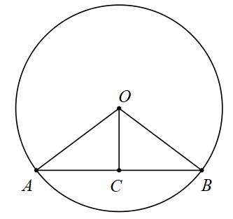
5.7 (SGK – tr.90)
Tâm O của một đường tròn cách dây AB của nó một khoảng 3 cm. Tính bán kính của đường tròn (O), biết rằng cung nhỏ AB có số đo bằng 100$°$ (làm tròn kết quả đến hàng phần mười).

Slide 29
Giải
Gọi $C$ là trung điểm của $AB$
Xét $∆OAB$ có $OA=OB=R$ nên $∆OAB$ cân tại $O$
Lại có $C$ là trung điểm $AB$ nên $OC$ là trung tuyến => $OC$ là đường cao => $OC⊥AB$
=> Khoảng cách từ $O$ đến $AB$ là $OC=3cm$
$\hat{AOB}=$ sđ$\overset{⏜}{AB}={100}^{o}$.
$∆OAB$ cân tại $O$ nên $OC$ là phân giác $\hat{AOB}$=> $\hat{AOC}={50}^{o}$
$∆AOC$ vuông tại $C$ có $\cos{\hat{AOC}}=\cos{{50}^{o}}=\frac{OC}{OA}$
Vậy bán kính đường tròn $\left(O\right)$ là $R=OA=\frac{OC}{\cos{{50}^{o}}}=\frac{3}{\cos{{50}^{o}}}≈4,7$ (cm)

Slide 30
03.
VẬN DỤNG

Slide 31
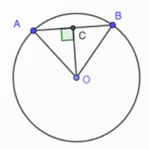
5.6 (SGK – tr.90)
Cho đường tròn (O; 5 cm) và AB là một dây bất kì của đường tròn đó. Biết AB = 6 cm.
a) Tính khoảng cách từ O đến đường thẳng AB.
b) Tính tan$α$ nếu góc ở tâm chắn cung AB bằng 2$α$

Slide 32
Theo giả thiết ta có $OA=OB=5 cm;AB=6 cm$
a) Gọi $C$ là trung điểm của $AB$, ta có $CA=CB=3 cm$.
=> $∆OAB$ có $OC$ là trung tuyến => $OC$ là đường cao => $OC⊥AB$
Vậy $OC$ là khoảng cách từ $O$ đến đường thẳng $AB$.
Trong $∆AOC$ có: $OC^{2}=OA^{2}−CA^{2}=5^{2}−3^{2}=16$ => $OC=4 cm$
Vậy khoảng cách từ $O$ đến $AB$ bằng 4 cm.
b) Trong $∆OAB$, đường trung tuyến $OC$ cũng là phân giác của $\hat{AOB}$
Có $\hat{AOB}=2α$ nên $\hat{AOC}=α$
Xét $∆AOC$ vuông tại $C$, ta có: $\tan{α}=\tan{\hat{AOC}}=\frac{CA}{OC}=\frac{3}{4}$
Giải

Slide 33
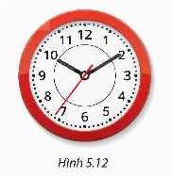
5.8 (SGK – tr.90)
Trên mặt một chiếc đồng hồ có các vạch chia như Hình 5.12. Hỏi cứ sau mỗi khoảng thời gian 36 phút:
a) Đầu kim phút vạch nên một cung số đo bằng bao nhiêu độ?
b) Đầu kim giờ vạch nên một cung có số đo bằng bao nhiêu độ?

Slide 34
Giải
a) Trong 1 giờ (60 phút), đầu kim phút vạch nên cả vòng tròn ${360}^{o}$. Do đó trong 36 phút, đầu phút vạch một cung có số đo $\frac{36}{60} . {360}^{o}={216}^{o}$
b) Trong 12 giờ (720 phút), đầu kim giờ vạch nên cả vòng tròn ${360}^{o}$.
Do đó trong 36 phút, đầu kim giờ vạch nên một cung có số đo $\frac{36}{720} . {360}^{o}={18}^{o}$

Slide 35
HƯỚNG DẪN VỀ NHÀ
Ghi nhớ kiến thức trong bài.
Hoàn thành bài tập trong SBT.
Chuẩn bị bài sau “Độ dài của cung tròn. Diện tích hình quạt tròn và hình vành khuyên”.

Slide 36
BÀI HỌC KẾT THÚC,
CẢM ƠN CÁC EM
ĐÃ LẮNG NGHE

